Slide 1
Borrador de especificaciones para las guías y el material de formación de la CIPF
Punto 7.2 del orden del día
Notes:
7.3 Proyecto de especificaciones para las nuevas guías y materiales de formación
30 minutos
A cargo de un miembro del CADC
PPT desarrollado por Barbara Peterson (IFU)
Alineación de prioridades
Desarrollo de planes de aplicación relacionados con los sistemas de alerta y respuesta
Análisis de las respuestas a las convocatorias de temas y cuestiones a tratar
Revisión del Marco de Normas y Aplicación de forma conjunta y formulación de recomendaciones a la CMF para su aprobación a través del GPE.

Slide 2
¿Qué son las guías y el material de formación de la CIPF?
Punto 7.3 del orden del día
Guías, cursos de aprendizaje electrónico, directrices, kits de capacitación, planes de estudio y otros recursos técnicos destinados a mejorar la capacidad fitosanitaria.
Recursos técnicos que ofrecen una orientación precisa, práctica y fácil de entender a las Organizaciones Nacionales de Protección Fitosanitaria (ONPF).
Herramientas destinadas a ayudar a las ONPF a aplicar eficazmente:
la Convención Internacional de Protección Fitosanitaria (CIPF),
las Normas Internacionales para Medidas Fitosanitarias (NIMF), y
Recomendaciones de la Comisión de Medidas Fitosanitarias (CMF).
Taller Regional de la CIPF, 2022

Slide 3
¿Cómo se elaboran las guías y el material de formación de la CIPF?
Punto 7.3 del orden del día
Se elaboran de manera coherente siguiendo un proceso abierto, transparente, inclusivo y documentado:
por grupos de trabajo formados por expertos internacionales;
coordinados y apoyados por la Secretaría de la CIPF;
bajo la supervisión del Comité de Aplicación y Desarrollo de la Capacidad (CADC);
revisado por expertos en la materia y miembros del CADC, y
aprobado por el líder del CADC para el tema.
Este proceso garantiza que las guías y los materiales de formación sean pertinentes a nivel mundial que destaquen las mejores prácticas actuales.
Taller Regional de la CIPF, 2022

Slide 4
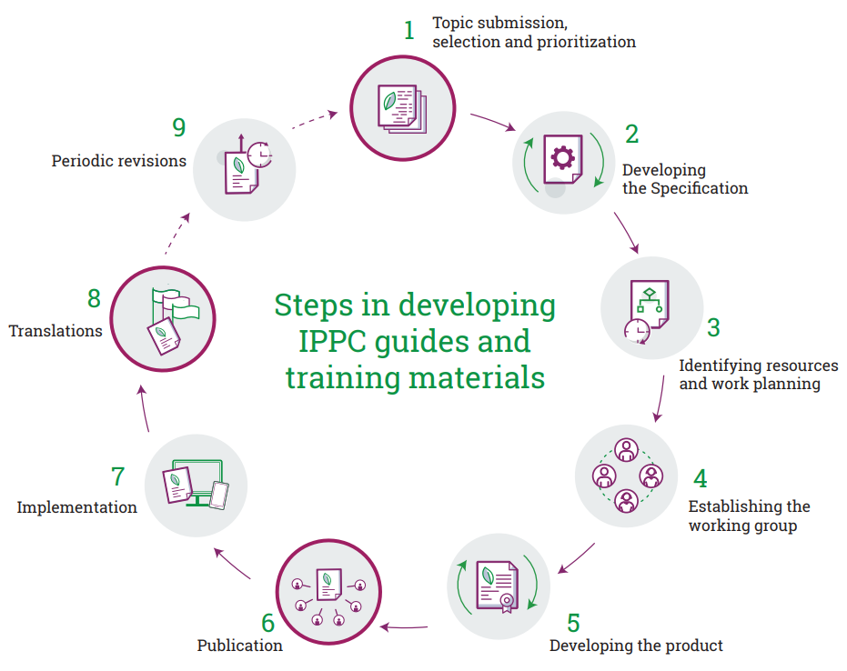
Punto 7.3 del orden del día
Presentación, selección y priorización de temas
Revisiones periódicas
Desarrollo de la especificación
Consulta con las ONPF y las ORPF
(01 de julio - 31 de agosto)
Pasos en la elaboración de guías y materiales de formación de la CIPF
Taducciones
Identificación de recursos y planificación del trabajo
Implementación
Creación del grupo de trabajo
Publicación
Desarrollo del producto
Taller Regional de la CIPF, 2022
Notes:
El debate de hoy se centra en el paso nº 2: el desarrollo de la especificación
1. Presentación, selección y priorización de temas
2. Desarrollo de la especificación
3. Identificación de recursos y planificación del trabajo
4. Establecimiento del grupo de trabajo
5. Desarrollar el producto
6. Publicación
7. Implementación
8. Traducciones
9. Revisiones periódicas

Slide 5
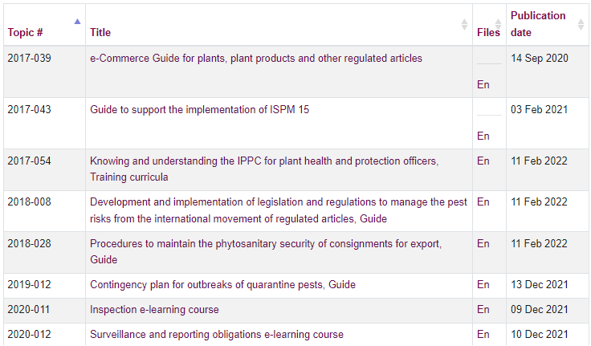
¿Qué es una especificación?
Punto 7.3 del orden del día
Especificaciones aprobadas para las Guías de la CIPF y los materiales de formación
Descripción detallada de la guía o el material de formación de la CIPF que se va a elaborar, incluyendo su alcance y propósito
Orientación detallada para el grupo de trabajo que desarrollará el producto
Se invita a las ONPF y a las ORPF a revisar y comentar los proyectos de especificaciones antes de que sean aprobados por el Comité de Aplicación y Desarrollo de la Capacidad (CADC).​
Abierto - Transparente - Inclusivo - Documentado
Cada propuesta de tema que se presente durante las convocatorias de temas debe incluir un proyecto de especificación
Taller Regional de la CIPF, 2022
Notes:
Cada propuesta de tema que se presente durante la Convocatoria de Temas debe tener un borrador de Especificaciones para que se considere completa.

Slide 6
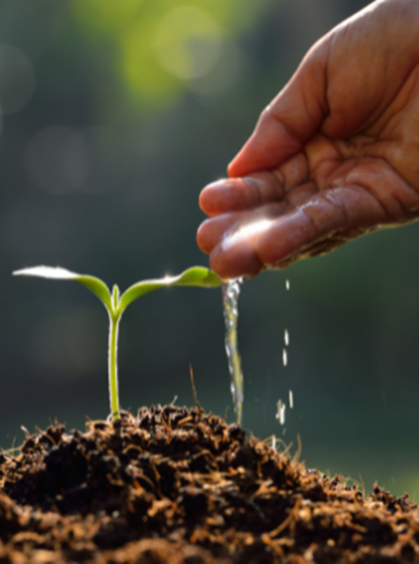
¿Qué información contiene una especificación de un recurso del CADC?
Punto 7.3 del orden del día
1. Título y número de tema
2. Tipo de recurso de aplicación (p. ej., guía o curso de aprendizaje electrónico)
3. Artículos de la Convención, NIMF y recomendaciones de la CMF que deben abordarse
4. Ámbito de aplicación
5. Objetivo
6. Contenido del recurso de aplicación
7. Identificación de cualquier contribución financiera o en especie que apoye el desarrollo del producto
8. Criterios de selección de los expertos del grupo de trabajo
9. Referencias y material de apoyo
Taller Regional de la CIPF, 2022

Slide 7
¿Por qué es importante participar en la consulta?
Punto 7.3 del orden del día
Garantizar que el alcance del recurso de aplicación propuesto se ajusta a las necesidades de su ONPF y de su región.
Compartir su experiencia y mejorar la orientación del grupo de trabajo.
Sugerir contenidos para su inclusión en el recurso de aplicación propuesto.
Proporcionar ejemplos, referencias y materiales de apoyo que su ONPF o región haya elaborado y que el grupo de trabajo pueda encontrar útiles.
Ofrecer sugerencias sobre los criterios adecuados para la selección de los miembros del grupo de trabajo.
Describir cualquier contribución financiera o en especie que su ONPF o región pueda proporcionar para apoyar el desarrollo del producto.
Taller Regional de la CIPF, 2022

Slide 8
Consulta sobre el borrador de especificaciones del CADC de 2022
Punto 7.3 del orden del día
El borrador de especificaciones para cuatro recursos de aplicación y desarrollo de la capacidad está disponible para su consulta desde el 1 de julio hasta el 31 de agosto de 2022.
Dos nuevas guías
Revisión de una guía existente
Materiales de capacitación
Inspección de envíos importados basada en el riesgo, (Guía; 2018-022)
Autorización a entidades para emprender acciones fitosanitarias (Guía; 2018-040)
Obligaciones nacionales de presentación de informes (Revisión de la guía; 2021-026)
Capacitación de facilitadores de la evaluación de la capacidad fitosanitaria (EFC) (Materiales de capacitación; 2014-008)
Taller Regional de la CIPF, 2022

Slide 9
Inspección de envíos importados basada en el riesgo, Guía (2018-022)
Punto 7.3 del orden del día
Artículos de la CIPF y NIMF pertinentes
Artículo IV.2 c), VII.1 a), VII.2 c), VII.2 g) y VII.2 h)
NIMF 23: Directrices para la inspección
NIMF 31: Metodologías para muestreo de envíos
NIMF 32: Clasificación de productos según su riesgo de plagas
Ámbito de aplicación
Esta Guía de la CIPF está diseñada para facilitar la aplicación de los principios y normas pertinentes de la CIPF a fin de mejorar la inspección fitosanitaria basada en los riesgos del comercio internacional de plantas, productos vegetales y otros artículos reglamentados.
Objetivo
Ayudar a las ONPF a comprender y aplicar las mejores prácticas de gestión de riesgos relacionadas con el uso de la inspección como medida fitosanitaria para los envíos importados.
La República de Corea ha ofrecido apoyo financiero para esta guía.
Taller Regional de la CIPF, 2022
Notes:
Tenga en cuenta que la información de esta diapositiva y de las siguientes no está completa. Consulte el proyecto de pliego de condiciones para conocer el alcance y el objetivo completos.

Slide 10
Autorización a entidades para emprender acciones fitosanitarias, Guía (2018-040)
Punto 7.3 del orden del día
Ámbito de aplicación
Esta guía de la CIPF pretende mejorar la comprensión del concepto de autorización de entidades para realizar acciones fitosanitarias.
Objetivo
Ayudar a las ONPF y a las entidades autorizadas a comprender el proceso, cumplir con los requisitos y cumplir con sus funciones y responsabilidades durante la elaboración y aplicación de los programas de autorización al realizar acciones fitosanitarias.
El apoyo financiero para desarrollar esta guía aún no ha sido asegurado.
Artículos de la CIPF y NIMF pertinentes
Artículo V.2 a)
NIMF 45: Requisitos para las organizaciones nacionales de protección fitosanitaria que autoricen a entidades para realizar acciones fitosanitarias
NIMF sobre auditorías que fue adoptada por la CMF-16 (2022)
Taller Regional de la CIPF, 2022
Notes:
Tenga en cuenta que la información de esta diapositiva y de las siguientes no está completa. Consulte el proyecto de especificaciones para conocer el alcance y el objetivo completos.

Slide 11
Obligaciones nacionales de presentación de informes (revision de la Guía; 2021-026)
Punto 7.3 del orden del día
Ámbito de aplicación
Esta guía de la CIPF está diseñada para ayudar a las partes contratantes de la CIPF a cumplir con sus obligaciones de notificación, tal como se indica en la CIPF. Proporciona orientación específica a los puntos de contacto nacionales de la CIPF y a los editores, junto con instrucciones técnicas para interactuar con el Portal Fitosanitario Internacional (PFI).
Objetivo
Señalar los procedimientos que deben seguir las partes contratantes y proporcionar orientación sobre cómo utilizar el PPI para cumplir con las obligaciones de notificación. La revisión alineará la guía con las NIMF recientemente adoptadas y las decisiones de la CMF, el CADC y el equipo del CADC sobre las ONPI.
El apoyo financiero para desarrollar esta guía aún no ha sido asegurado.
Artículos de la CIPF y NIMF pertinentes
VII.2 b), VII.2 c), VII.2 d), VII.2 f), VII.2 i), VII.2 j), VII.6, VIII.1 c) y VIII.2
NIMF 8: Determinación de la situación de una plaga en un área
NIMF 13: Directrices para la notificación del incumplimiento y acción de emergencia
NIMF 17: Notificación de plagas
Taller Regional de la CIPF, 2022
Notes:
Tenga en cuenta que la información de esta diapositiva y de la siguiente no está completa. Consulte el proyecto de especificaciones para conocer el alcance y el objetivo completos.

Slide 12
Capacitación de facilitadores de la evaluación de la capacidad fitosanitaria (EFC) (Materiales de capacitación; 2014-008)
Punto 7.3 del orden del día
Artículos de la CIPF y NIMF pertinentes
Artículo IV.2 c), VII.1 a), VII.2 c), VII.2 g) y VII.2 h) de la CIPF
NIMF 23: Directrices para la inspección
NIMF 31: Metodologías para muestreo de envíos
NIMF 32: Categorización de productos según su riesgo de plagas
Ámbito de aplicación
El material de capacitación de la ECF proporcionará formación y material de referencia para garantizar que los nuevos facilitadores de la ECF comprendan la herramienta, los módulos y el proceso de la ECF, así como los beneficios en el desarrollo de la capacidad fitosanitaria para un país. El material de capacitación también se utilizará para mantener y mejorar los conocimientos y las habilidades de los facilitadores existentes y garantizar que se familiaricen con los nuevos materiales y recursos.
Objetivo
La ECF es un proceso integral de múltiples fases, dirigido por la ONPF, facilitado por los facilitadores y apoyado por la Secretaría de la CIPF, con una amplia gama de beneficios, para ayudar a los países a evaluar sus capacidades fitosanitarias.
Todavía no se ha asegurado el apoyo financiero
Taller Regional de la CIPF, 2022
Notes:
Tenga en cuenta que la información de esta diapositiva no está completa. Consulte el proyecto de especificaciones para conocer el alcance y el objetivo completos.
Tenga en cuenta que "proceso" se refiere al uso de las herramientas de gestión estratégica.

Slide 13
Siguiente paso... identificar los recursos
Punto 7.3 del orden del día
Los trabajos solo podrán continuar cuando se disponga de suficientes recursos financieros y humanos.
Los recursos financieros pueden provenir de:
fondos del programa ordinario de la Secretaría de la CIPF;
fondos aportados al fondo fiduciario de donantes múltiples de la CIPF por las partes contratantes, los donantes y las organizaciones internacionales;
proyectos o programas de la FAO o del FANFC;
proyectos o iniciativas nacionales, regionales e internacionales;
contribuciones en especie de las partes contratantes y socios.
©FAO/Lucie Chocholata​
Taller Regional de la CIPF, 2022

Slide 14
Cómo contribuir a la elaboración de guías y materiales de formación de la CIPF
Punto 7.3 del orden del día
Presentación, selección y priorización de temas
Facilitar información a: ippc@fao.org
Aportar comentarios durante las consultas
Revisiones periódicas
Desarrollo de especificaciones
Apoyar las traducciones con ayuda en especie o financiación
Pasos en la elaboración de guías y materiales de formación de la CIPF
Traducciones
Identificación de recursos y planificación del trabajo
Nombrar expertos para los grupos de trabajo
Implementación
Creación del grupo de trabajo
Participar en seminarios web, utilizar guías, inscripción en cursos de aprendizaje electrónico
Publicación
Desarrollo del producto
Taller Regional de la CIPF, 2022
Notes:
El debate de hoy se centra en el paso núm. 2: el desarrollo de la especificación
1. Presentación, selección y priorización de temas
2. Desarrollo de la especificación
3. Identificación de recursos y planificación del trabajo
4. Establecimiento del grupo de trabajo
5. Desarrollar el producto
6. Publicación
7. Implementación
8. Traducciones
9. Revisiones periódicas

Slide 15
Otras formas de participar en la comunidad de la CIPF
Punto 7.3 del orden del día
Suscribirse para recibir el boletín, las convocatorias y los anuncios de la CIPF.
Participar activamente en los seminarios web de la CIPF.
Responder a las encuestas de la CIPF sobre eventos y productos de implementación y desarrollo de capacidades.
Presentar un estudio de caso o compartir una historia de sanidad vegetal.
Contribuir a la traducción de una guía o material de formación de la CIPF con una donación en especie o con financiación.
Participar en un grupo de trabajo para elaborar una guía de la CIPF.
Revisar el borrador de las especificaciones cuando se sometan a consulta cada año (julio-agosto).
Proponer una guía o material de formación durante la próxima convocatoria de temas (en 2023).
Taller Regional de la CIPF, 2022

Slide 16
Gracias
Secretaría de la CIPF Organización de las Naciones Unidas para la Alimentación y la Agricultura (FAO) ippc@fao.org | www.ippc.int

